Slide 1

Auto Service System
A world full of cars.
LogIn
SIgnUp

Slide 2

LogIn
Introduceți numele
Introduceți parola
Login

Slide 3

SignUp
Introduceți numele
Introduceți parola
Confirmați parola
Contul meu va fi în calitate de:
Client
Mecanic
Login

Slide 4

Selectați o opțiune:
Programare constatare
Vizualizare programări

Slide 5

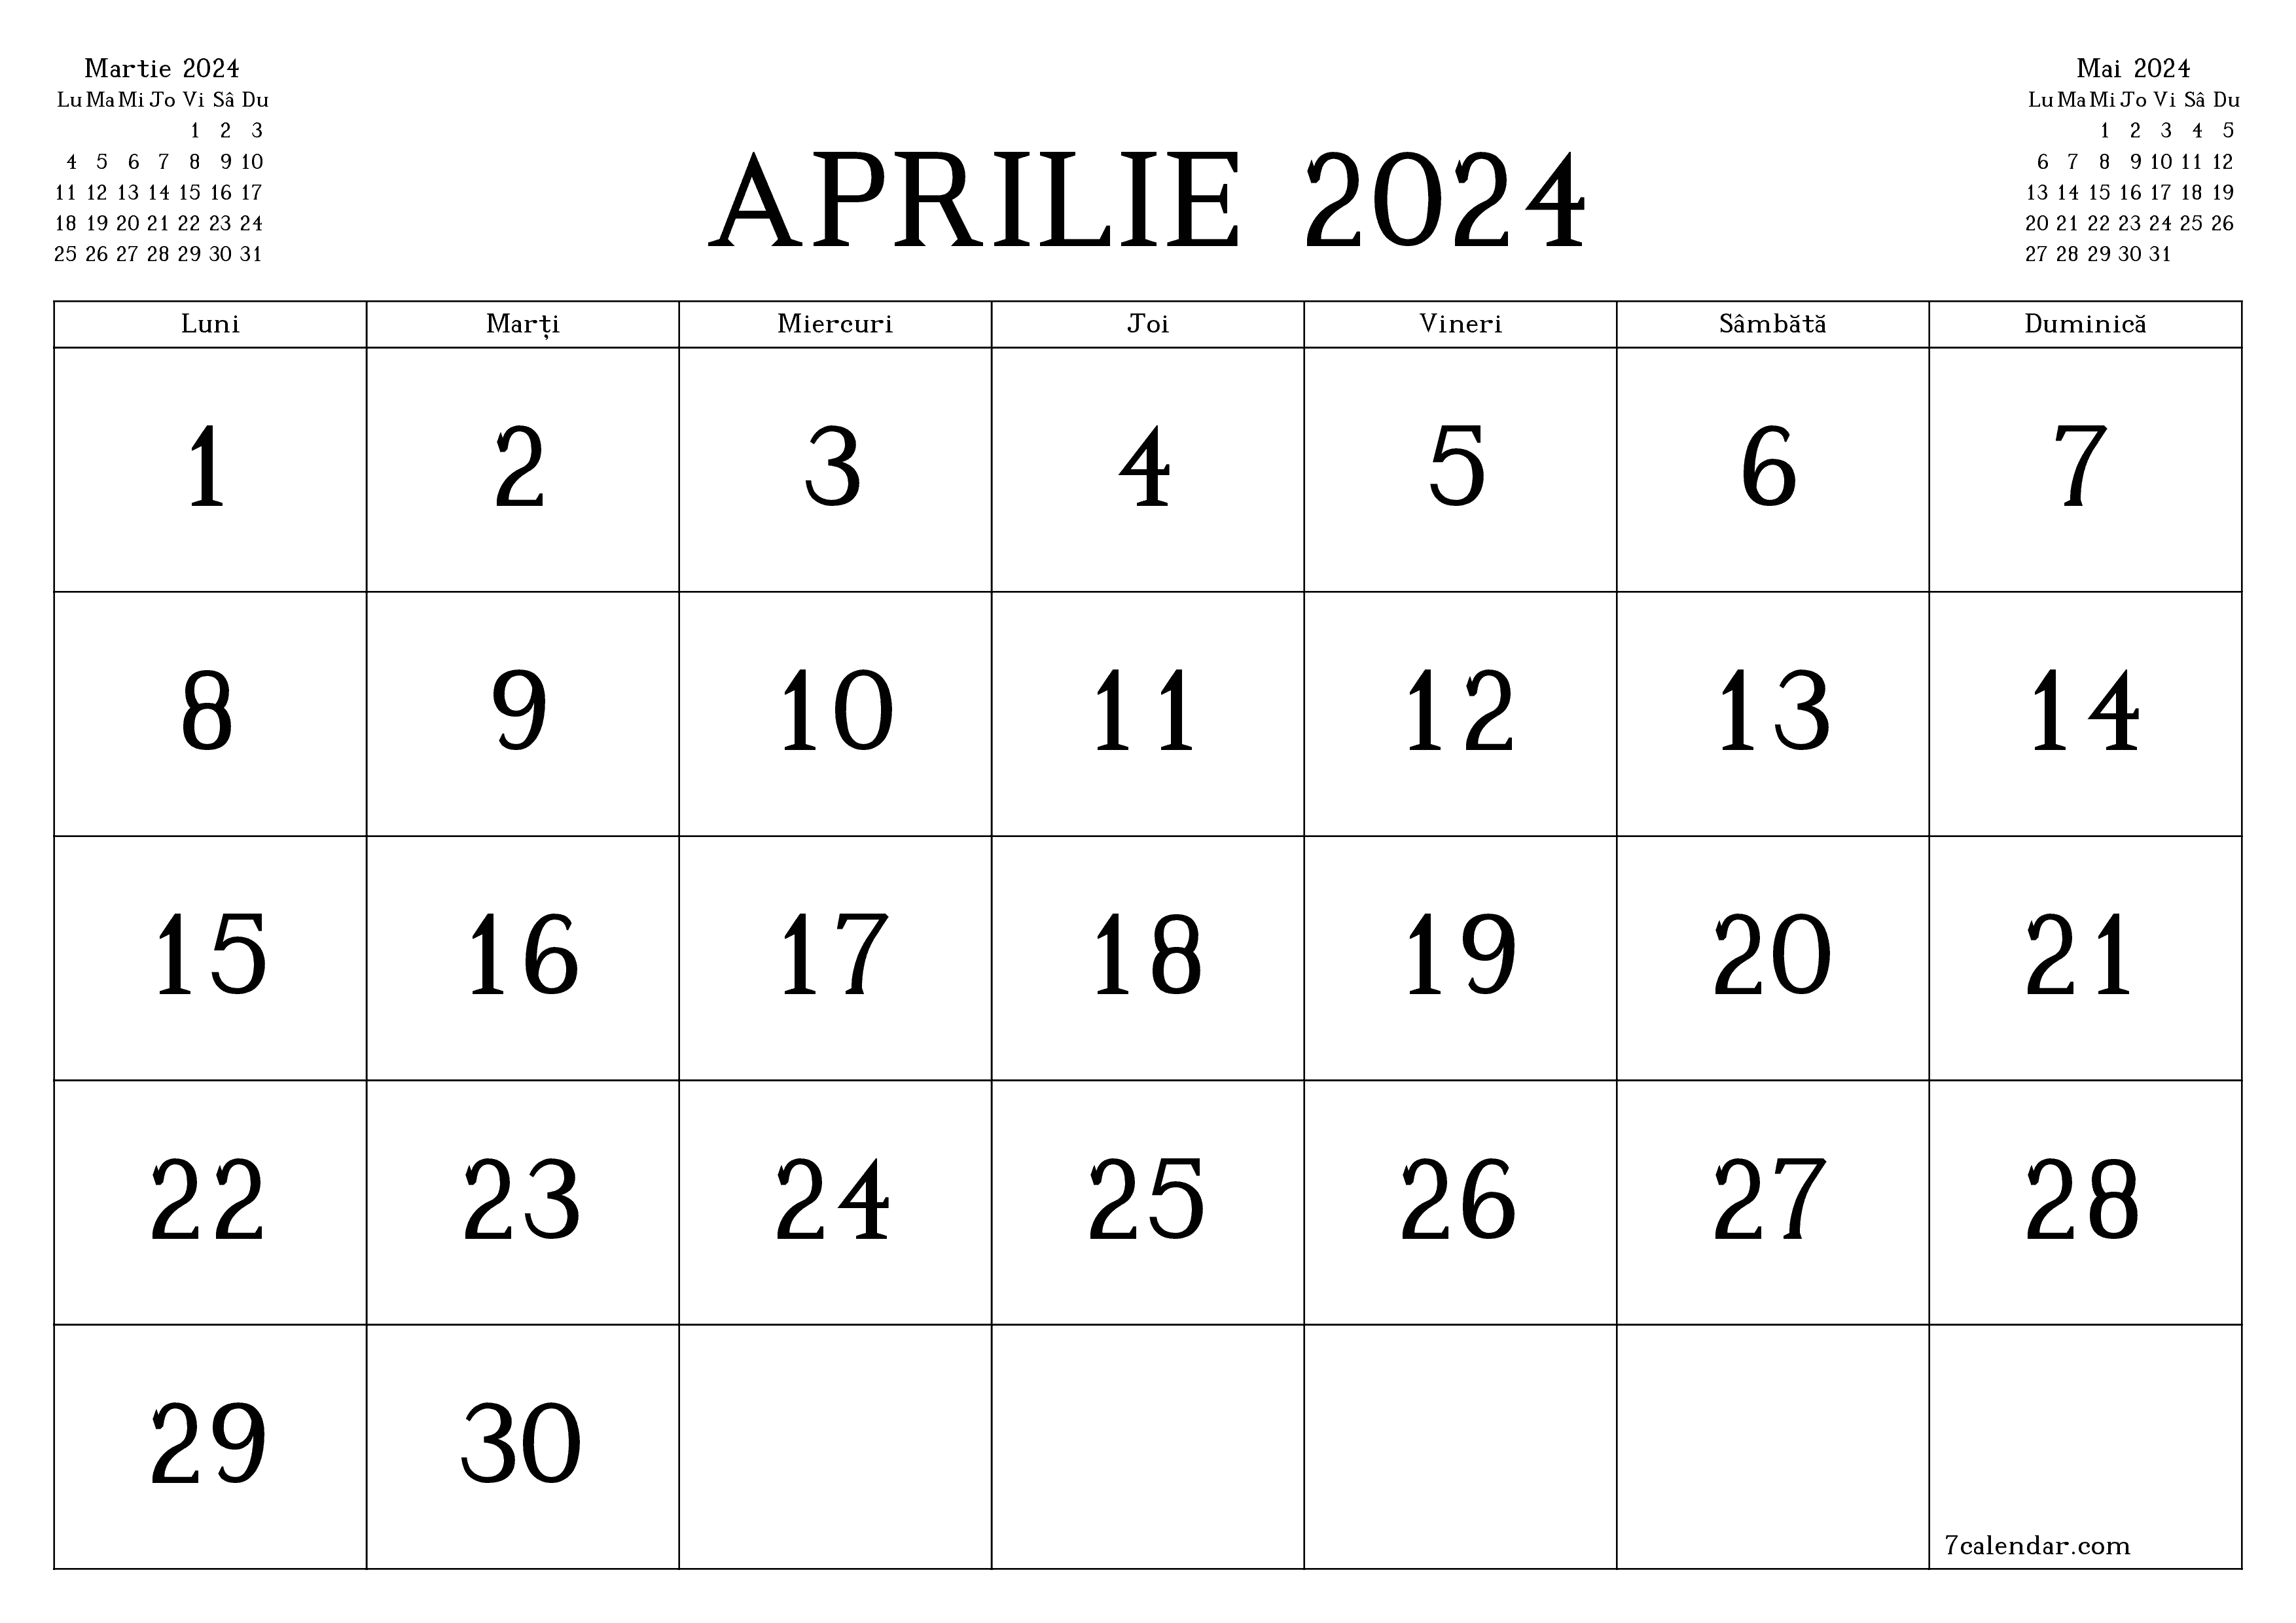
Programare constatare
Selectați sau introduceți data programării:
Adăugați o descriere a problemei:
Selectați mecanicul:
Introduceți textul aici.
ZZ/LL/AAAA
Sunt sigur că doresc să fac această programare.
Confirmare programare

Slide 6


Vizualizare programări client
Aici vor apărea toate programările clientului. De aici se vor putea și șterge/anula aceste programări cu autoul iconiței care va apărea în dreptul fiecărei entități.

Slide 7



Vizualizare programări mecanic
Aici vor apărea toate programările alocate mecanicului care s-a logat în cont. De aici mecanicul va putea accepta/anula programarea făcută de către client. În cazul acceptării mecanicul va adăuga programării făcute necesarul de piese, preț lucrare și explicarea posibilelor probleme existente în cadrul mașinii.
Pentru acceptare se va folosi butonul: .
Pentru anulare se va folosi butonul: .

